Slide 1
Спори у сфері енергетики.
Практика Верховного Суду.
Суддя Касаційного господарського суду у складі Верховного Суду – Случ Олексій Васильович
місто Київ, 17 листопада 2021 року

Slide 2
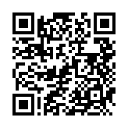
Вимога про скасування рішення комісії електропередавальної організації про визначення обсягу недоврахованої електричної енергії та її вартості є способом захисту прав та інтересів, установленим законом, оскільки таке рішення комісії, оформлене протоколом з розгляду акта про порушення ПКЕЕ, безпосередньо впливає на права та обов`язки відповідного суб`єкта господарювання в контексті його відносин з електропередавальною організацією, встановлює обсяг і вартість недоврахованої електроенергії та створює загрозу припинення електропостачання відповідного споживача.
Детальніше з текстом постанови ВП ВС від 14.01.2020 у справі № 910/17955/17 можна ознайомитись за посиланням https://reyestr.court.gov.ua/Review/87053623

Slide 3
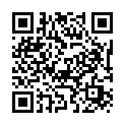
За укладеним між сторонами договором саме відповідач узяв на себе обов`язок купувати електроенергію, вироблену виробником за «зеленим» тарифом, та здійснювати її оплату відповідно до умов договору та Порядку.
Недодержання своїх обов`язків контрагентом боржника не є підставою для звільнення ДП «Гарантований покупець» у цій справі від виконання своїх договірних зобов`язань.
Детальніше з текстом постанови КГС ВС від 12.05.2021 у справі № 910/11830/20 можна ознайомитись за посиланням http://reyestr.court.gov.ua/Review/96977358

Slide 4
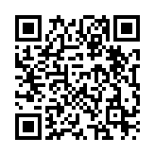
За змістом норми статті 903 ЦК України, положень п. 4 гл. 1 р. І Кодексу ГТС, положень гл. 2 р. VIII цього Кодексу, положень Типового договору транспортування природного газу, а також з огляду на умови укладеного між сторонами Договору надання послуг транспортування природного газу, зокрема і послуги замовленої (гарантованої) потужності, здійснюється на умовах їх оплатності.
Водночас повернення вартості наданих послуг транспортування природного газу не передбачено ні відповідними нормами Закону, ні умовами Договору, а повернення вартості наданої послуги замовленої (гарантованої) потужності не передбачено умовами Договору незалежно від того, була чи не була повністю використана замовлена потужність.
Детальніше із текстом постанови КГС ВС від 22.10.2021 у справі № 910/1878/20 можна ознайомитися за посиланням https://reyestr.court.gov.ua/Review/100610530

Slide 5
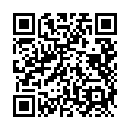
Перебуває на розгляді ВП
Колегія КГС ВС дійшла до висновку, що сам по собі факт пошкодження чи зриву пломби, незалежно від обставин та можливості безоблікового споживання електроенергії, є достатньою правовою підставою для донарахування вартості необлікованої електричної енергії, у зв’язку з чим вважає за необхідне відступити від висновків КЦС ВС щодо необхідності встановлення обставин безоблікового споживання електроенергії для застосування положень Методики та ПКЕЕ.
Детальніше з текстом ухвали ВП ВС від 02.11.2021 у справі № 906/513/18 можна ознайомитись за посиланням https://reyestr.court.gov.ua/Review/101029247

Slide 6
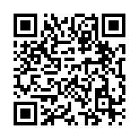
Перебуває на розгляді ВП
Справа містить виключну правову проблему щодо необхідності застосовування актів законодавства Європейського Союзу у спірних правовідносинах (частина одинадцята статті 2 Закону України "Про ринок електричної енергії"); щодо правового статусу повідомлень, які містяться в листах Секретаріату Енергетичного Співтовариства та обов`язковості його висновку, що "встановлення плати за передачу електричної енергії та за диспетчерське (оперативно-технологічне) управління суперечить положенням статті 41 Договору про заснування Енергетичного Співтовариства".
Детальніше з текстом ухвали ВП ВС від 21.10.2021 у справі № 910/9627/20
можна ознайомитись за посиланням https://reyestr.court.gov.ua/Review/100644271

